Slide 1
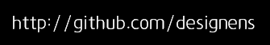

Slide 2

제작기간 : 2013년 10월 ~ 2013년 12월 (3개월)
역 할 : UI/UX Designer
성 과 : 웹디자인(100%), 퍼블리싱(100%)
사 이 트 : USER http://m.lost112.go.kr

Slide 3
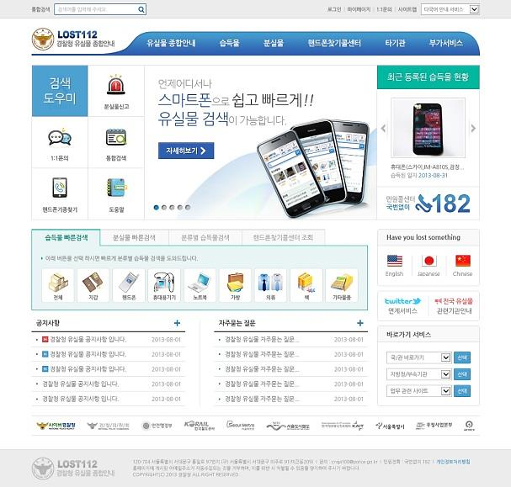

Slide 4
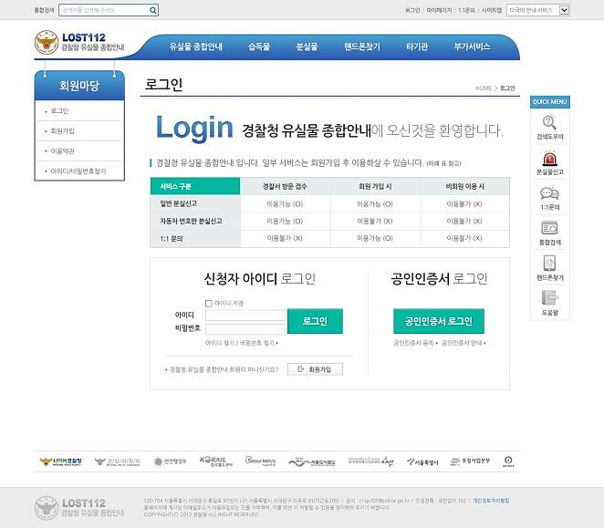

Slide 5
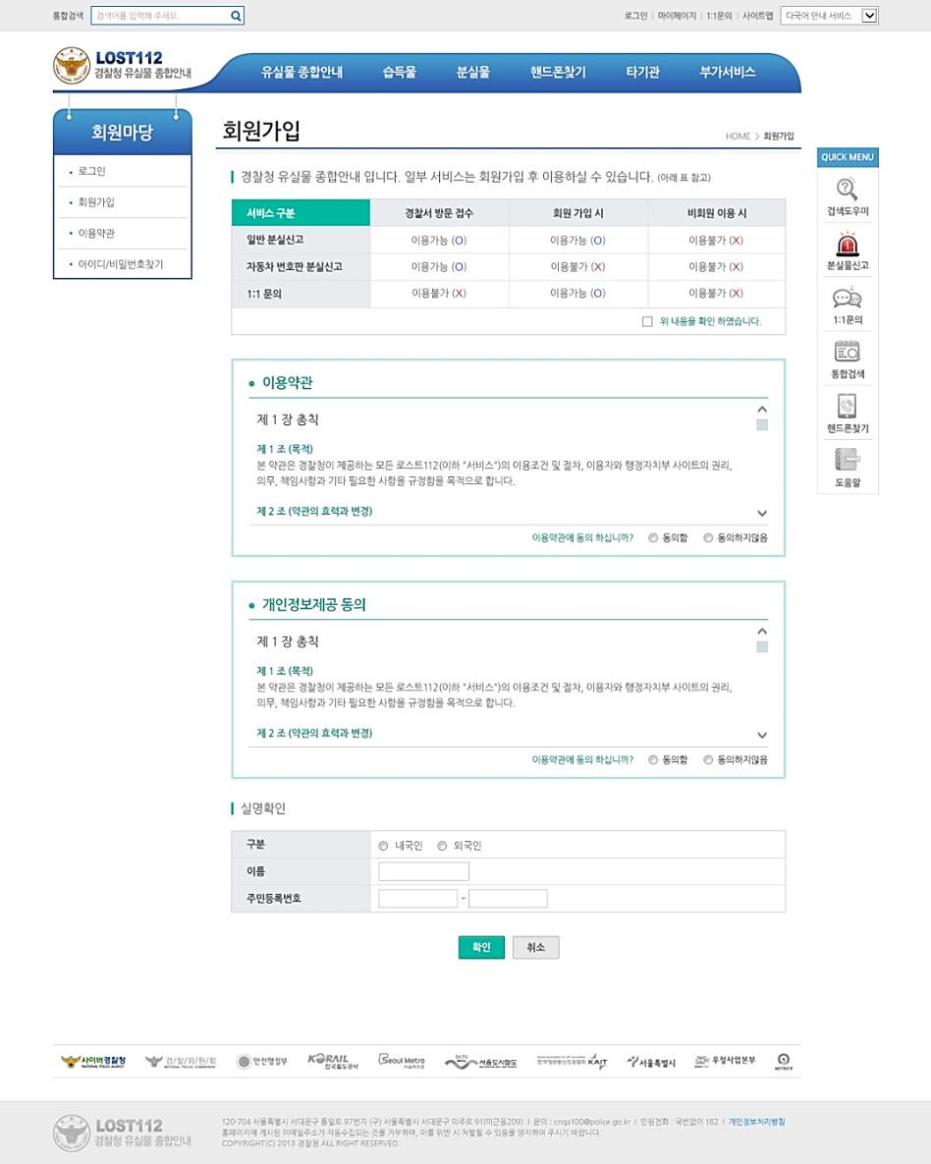
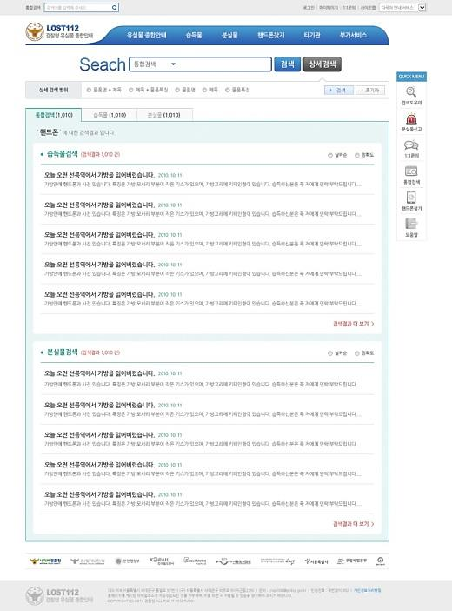

Slide 6
제작기간 : 2013년 10월 ~ 2013년 12월 (3개월)
역 할 : UI/UX Designer
성 과 : 웹디자인(100%), 퍼블리싱(100%)
사 이 트 : ADMIN https://adm112.lost112.go.kr

Slide 7
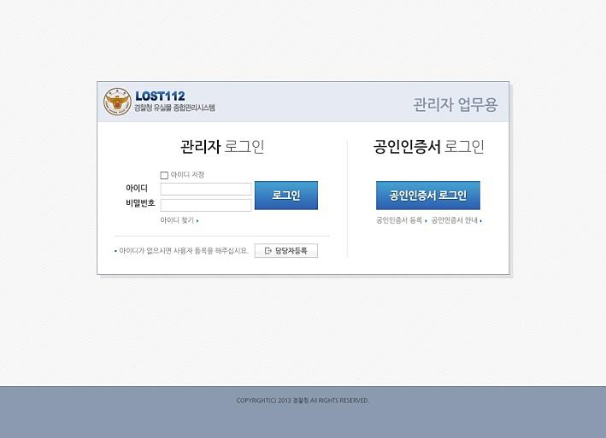

Slide 8
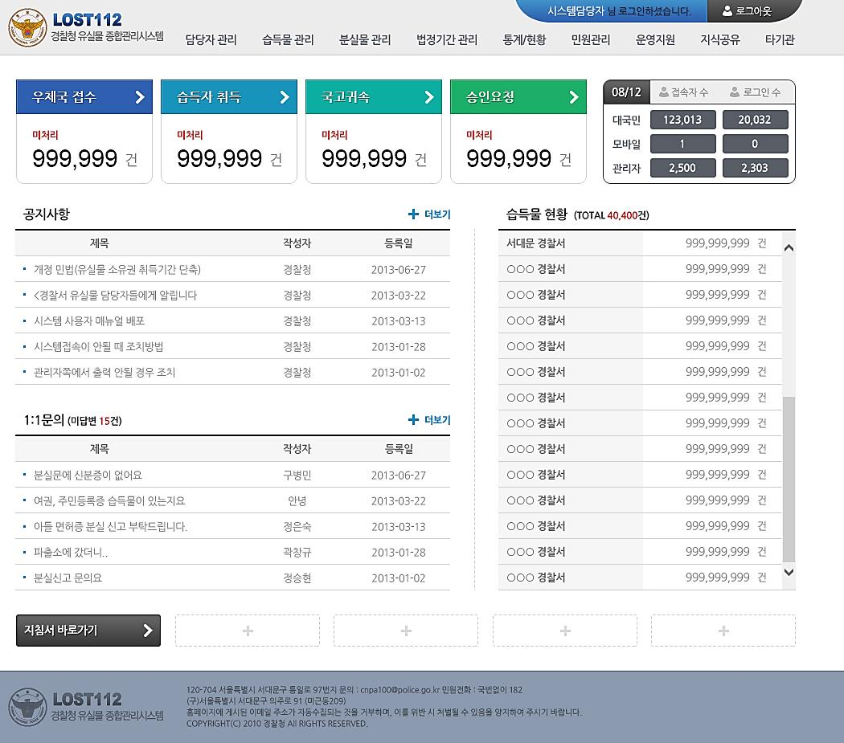

Slide 9
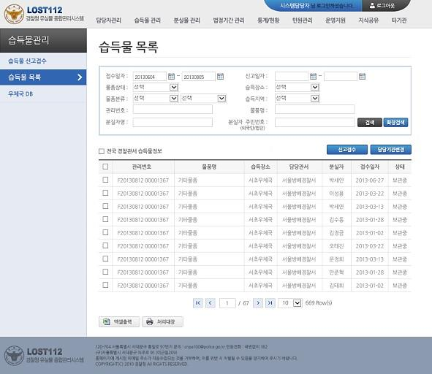

Slide 10
제작기간 : 2013년 10월 ~ 2013년 12월 (3개월)
역 할 : UI/UX Designer
성 과 : 웹디자인(100%), 퍼블리싱(100%)
사 이 트 : Mobile https://adm112.lost112.go.kr

Slide 11
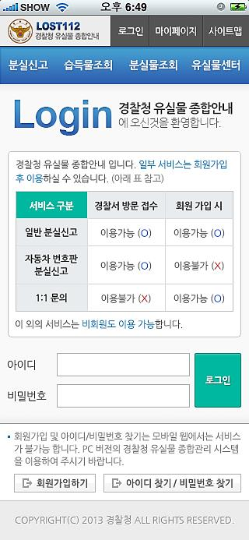
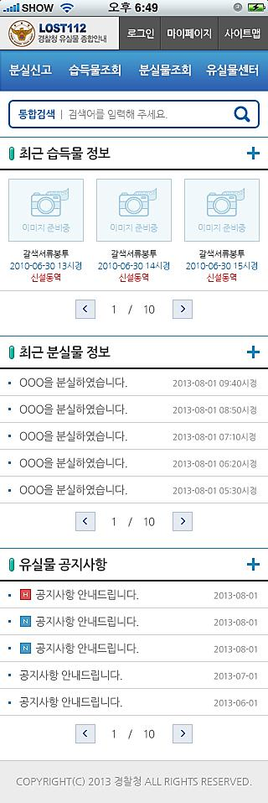
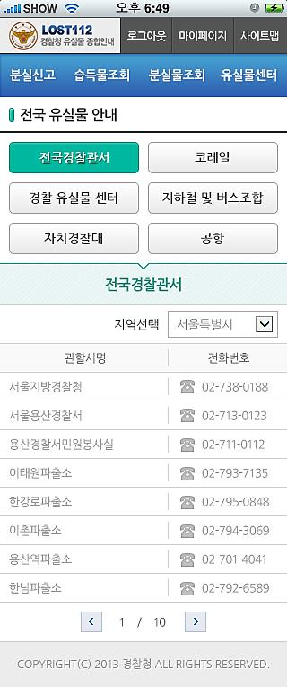

Slide 12
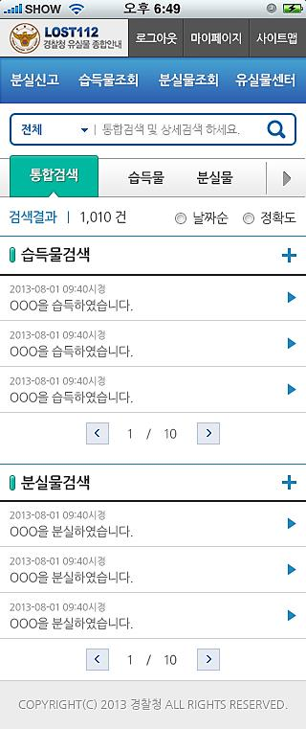
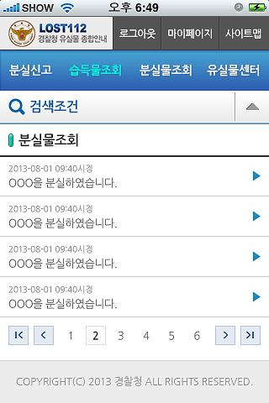
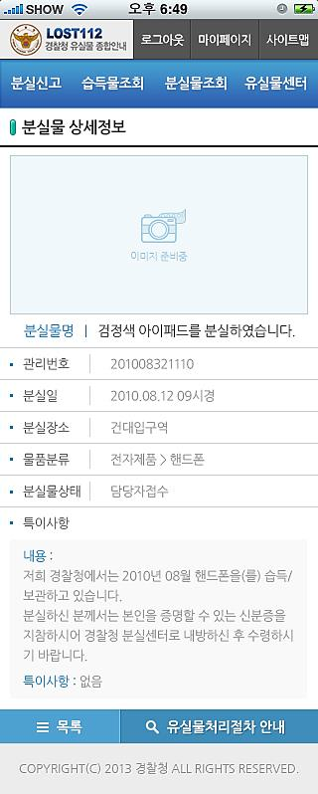

Slide 13
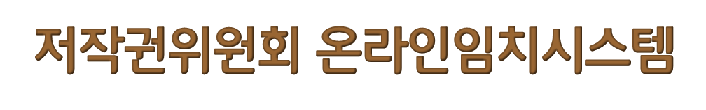
제작기간 : 2013년 8월 ~ 2013년 10월 (3개월)
역 할 : UI/UX Designer
성 과 : 웹디자인(100%), 퍼블리싱(100%)
사 이 트 : http://www.swes.or.kr

Slide 14
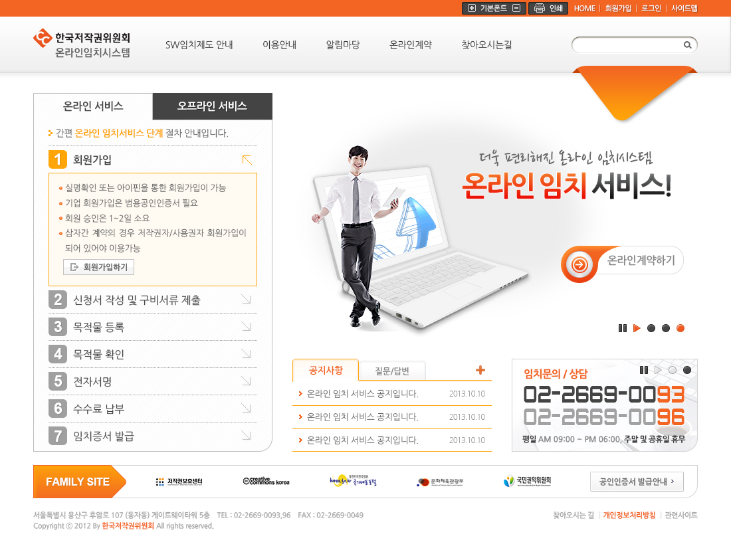

Slide 15
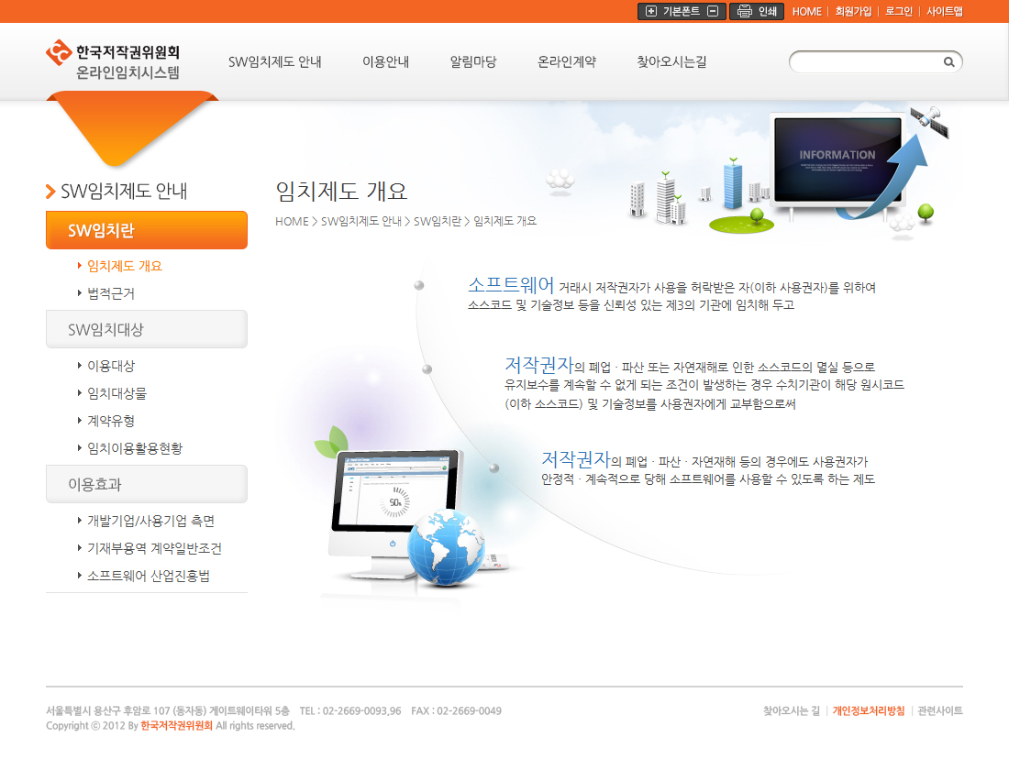

Slide 16
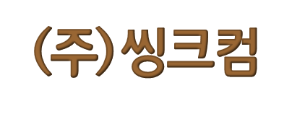
제작기간 : 2013년 5월 ~ 2013년 7월 (3개월)
역 할 : UI/UX Designer
성 과 : 웹디자인(100%), 퍼블리싱(100%)
사 이 트 : http://www.thinkcom.co.kr

Slide 17
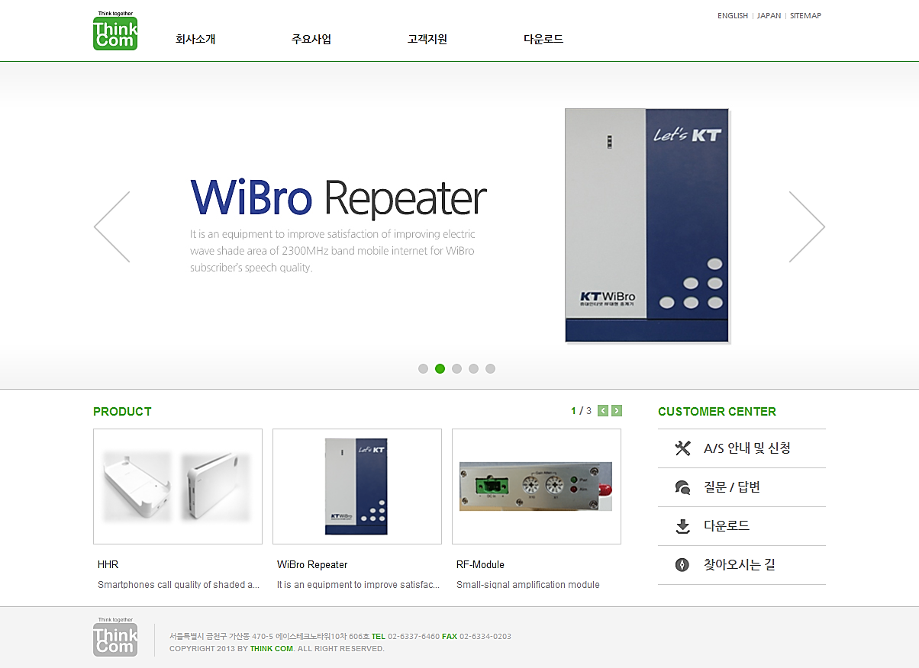

Slide 18
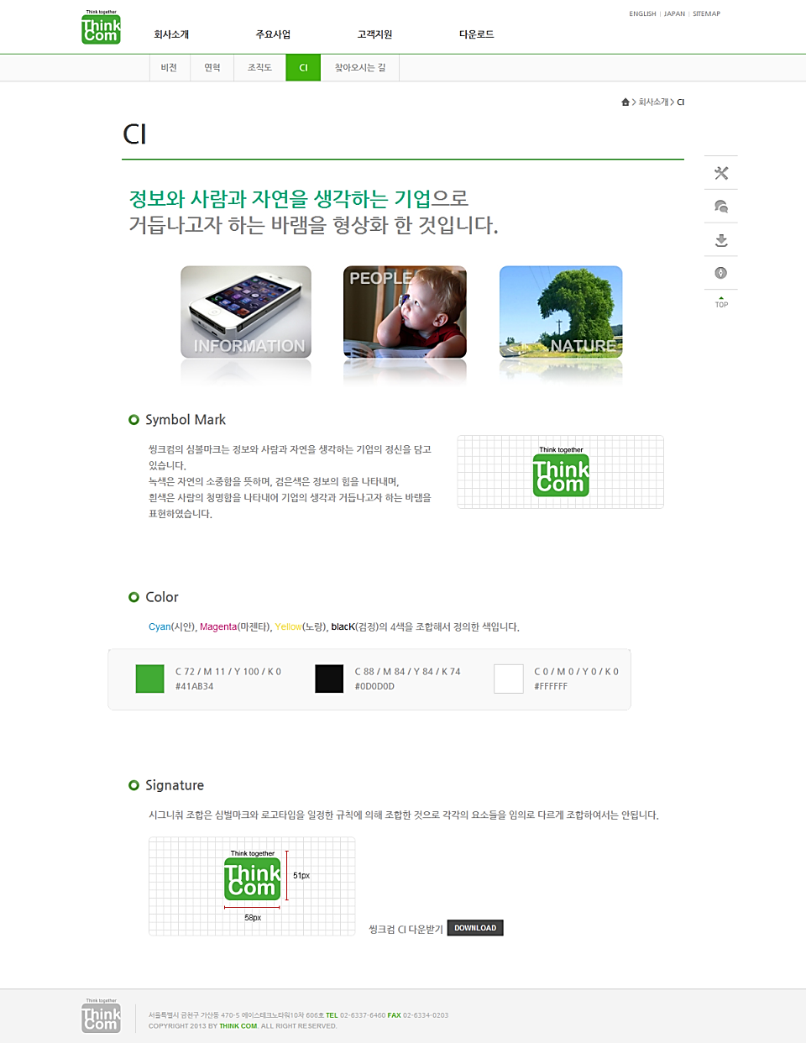
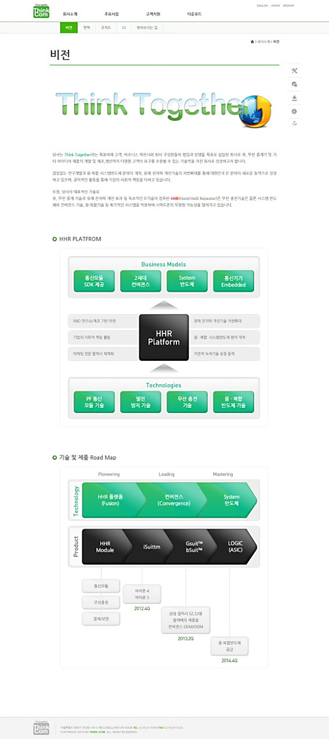

Slide 19
